Slide 1

WELKOM & DOEL
Doelen workshop: reflectie, uitwisseling en elkaar versterken
Voorbeeld opzet TOM-voorziening François Vatel VMBO
Wat je vandaag meeneemt: inzichten, do’s & don’ts, input voor TOM-projectgroep

Slide 2
PRIKKELENDE STELLINGEN OVER DE TOM-VOORZIENING
“Een TOM-voorziening faalt als leerlingen er te lang blijven.”
“Als de mentor niet meedoet, werkt TOM nooit optimaal.”
“TOM moet geen plek zijn voor wat de school zelf niet kan oplossen.”
Re-integratie begint niet aan het einde van het traject, maar op dag één.
“Een leerling hoeft niet gemotiveerd te zijn om te kunnen starten in TOM.”
“Wanneer de TOM voorziening deels gedragen wordt door het docententeam heeft het kans van slagen”

Slide 3
DE BEDOELING VAN TOM
TOM is geen klas, maar een binnenschoolse voorziening gericht op optimale deelname van leerlingen aan het reguliere onderwijsproces.
Analyse → Traject →Re-integratie
Belangrijk is dat TOM nooit een eilandje wordt maar onderdeel van de ondersteuningsstructuur van de school.

Slide 4
WERKVORM 1 –
SPIEGEL OP HET KADERPLAN
Wat is bij jullie écht de bedoeling van TOM?
Waar zit de grootste kracht in jullie TOM? Of waar gaat deze in zitten?
Waar schuurt het nog? Waar verwacht je dat het gaat schuren?
Waar ben je (nu al) trots op met betrekking tot je TOM-voorziening? (zet je naam en e-mail erbij zodat je collega’s contact met je op kunnen nemen)
Output: 2 post-its (kans + risico)

Slide 5
WERKVORM 2 – INTERVISIECARROUSEL
Tafel 1 – Aanmelding & Analyse (JES/TBF)
Tafel 2 – Uitvoering & Dagstructuur
Tafel 3 – Re-integratie in de klas
Output: 2 do’s + 1 don’t

Slide 6
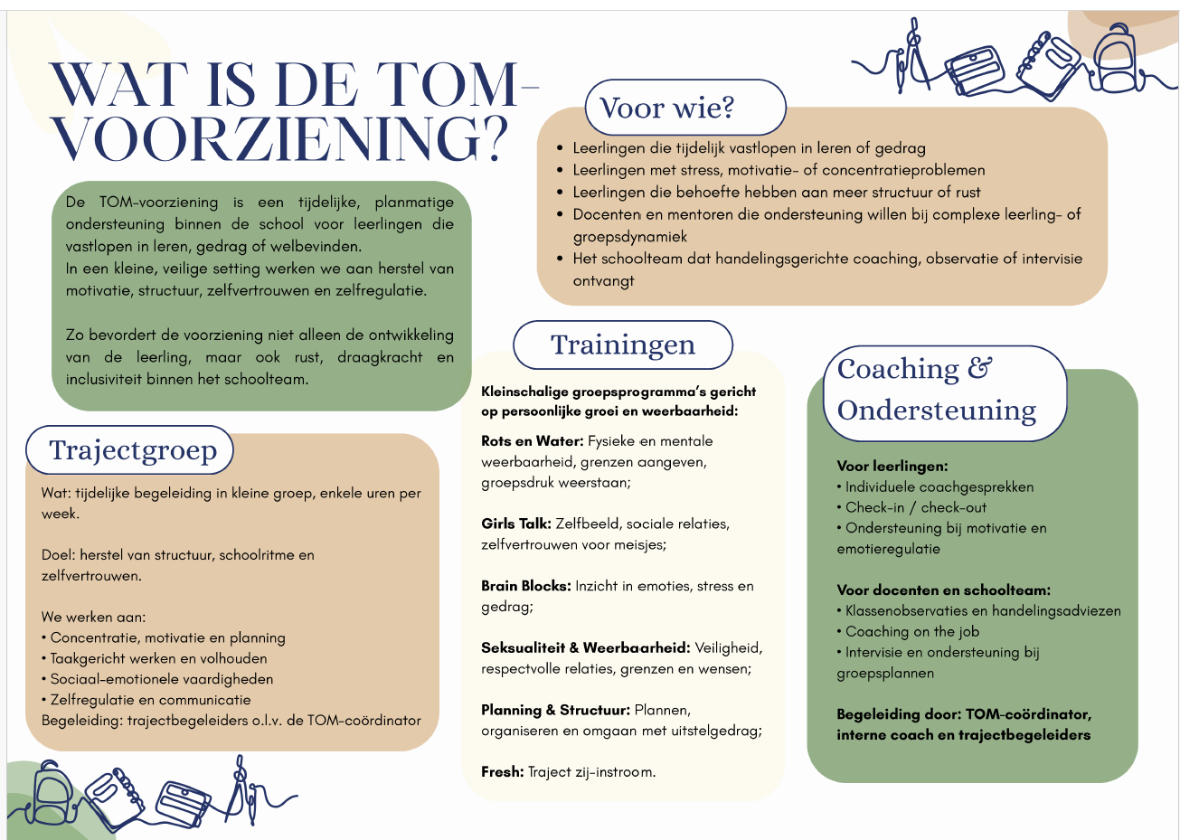
TOM OP DE FRANÇOIS VATEL

Slide 7

AFSLUITING
Wat neem je morgen mee naar school?
Maak een foto van de ‘Trots op TOM-kaartjes’ zodat je van elkaars expertise gebruik kan maken.
Wil je meer informatie. Weet ons dan te vinden op de site van het SWV: Traject-op-maat voorziening: https://www.swvzhw.nl/voor-scholen/traject-op-maat-voorziening/

